Slide 1
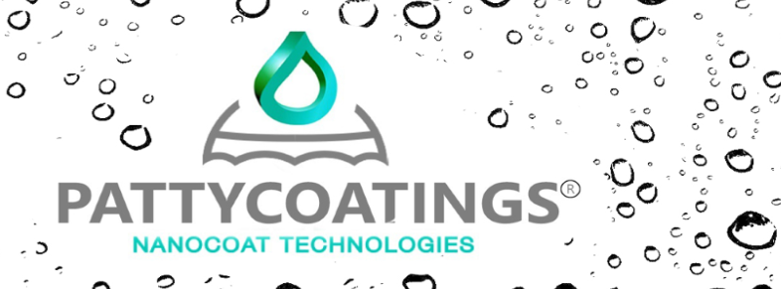
Product informatie
Solar Coat
Omschrijving: Solar Coat is een gedopeerd foto katalytische Nano-Titaniumoxide coating met een sterk zelfreinigend vermogen. De Solar coat is speciaal ontwikkeld voor het behandelen van zonnepanelen. Het foto katalytische effect resulteert in een effectieve radicaalvorming die organisch materiaal zoals vuil en aarde afbreekt. In de lucht zwevende deeltjes zoals VOC’s , NOx en bio vervuiling worden ook uitgeroeid door de Solar coat. Gebruiksdoel: Solar Coat verzegelt in één behandeling. Het wordt gebruikt voor het coaten van zonnepanelen en zonnewanden.
Toepassingen: Glas Minerale ondergronden Kunststof Zonnepanelen

Slide 2
Product informatie
Solar Coat
Voornaamste kernmerken: Op water gebaseerde nano Tio2 oplossing Behandelde ondergronden zijn zeer goed beschermt tegen de aanhechting van vuil Glas wordt vuil- en waterafstotend Onzichtbaar en transparant IJsvorming krijgt bijna geen kans te hechten aan het oppervlak Hoge efficiëntie Snelle droging bij kamertemperatuur Drogen vanaf kamertemperatuur Drogen vanaf kamertemperatuur tot 300 °Celsius Foto katalytische Nano coating Superharde deeltjes (1GPa Vickers)

Slide 3
Product informatie
Solar Coat
Verwerkingsadvies: De ondergrond moet droog en vrij van vet, olie en stof zijn. Voor het verwijderen van eventuele aanslag en/of vetten raden wij de volgende stappen aan te volgen.
Reinigen: Cleaner schudden voor gebruik Aanbrengen door middel van sproeien Reinigen met een nano microvezeldoek of een zachte doek, spons of borstel. Eventueel naspoelen met water en bij grote oppervlakken met een ruitenwisser droogtrekken. Voor extra reiniging informatie raadpleeg het productblad “cleaner”.

Slide 4
Product informatie
Solar Coat
Voorbehandeling: Bij vervuilden en/of verweerde zonnepanelen is raadzaam dat het oppervlak droog is en vrij van verontreinigingen (stof en olie). Reinig indien nodig met bijvoorbeeld Cleaner en /of IPA, ethylacetaat of minerale terpentine. Raadzaam is de Patty Coating Cleaner te gebruiken. Gebruik geen reinigingsmiddelen of detergenten voorafgaand aan de applicatie. Het is raadzaam om de volgende stappen te ondernemen alvorens de eind laag zal worden aangebracht. Aanbrengen: Breng geringe hoeveelheid Solar Coat met een applicatiedoek aan. Laat het 30-45 minuten intrekken en poets het hierna uit met een katoenen doek.

Slide 5
Product informatie
Solar Coat
Reinigen en onderhoud: Oppervlakken die zijn behandeld met Patty Coatings Solar Coat kunnen het best gereinigd worden met een zachte waterstraal. VERMIJD BOENEN. Verdere onderhoud is niet nodig. Voor een streeploos resultaat kan deze reinger het best worden verdund met osmose (kalk vrij) water. Kleur en glans: Transparant. Droogt kleurloos op. Onzichtbaar
Verpakking: Flessen van 50 ml, 250 ml en 1 liter.
Verbruik: Theoretisch rendement: 100ml 40 – 50m2 Het aangegeven verbruik is een richtwaarde. Afhankelijk van de aard van de ondergrond en de verwerking kan deze afwijken. Exacte verbruiken kunnen uitsluitend per project d.m.v. proefvlakken bepaald worden.

Slide 6
Product informatie
Solar Coat
Maatregelen ter beheersing van blootstelling: Zorg voor een geschikte ventilatie in de verwerkingsruimte Persoonlijke beschermingsuitrusting: Handschoenen. Veiligheidsbril. Beschermende kleding.
Bescherming handen: De keuze van een geschikte handschoen is niet alleen afhankelijk van het materiaal, maar ook van andere kwaliteitskenmerken en verschilt van fabrikant tot fabrikant. Geschikte chemicaliënbestendige handschoenen (En 374) ook bij lager direct contact.

Slide 7
Product informatie
Solar Coat
Bescherming handen: Aanbeveling: beschermingsindex 6, overeenkomstig>480 minuten permeatie volgens EN 374): bv nitrilrubber (>=0,4mm) butylrubber (>0,7mm) en anderen.
Oogbescherming: Veiligheidsbril met zijbescherming conform EN166 dragen. Bescherming van de huid en lichaam: Draag geschikte beschermende kleding. Bescherming luchtwegen: Normaal gesproken is geen persoonlijke ademhalingsbescherming vereist. In geval van het risico op overmatige vorming van stof een geschikt masker dragen. Overige informatie: Niet eten en drinken of roken tijdens het gebruik. Voor extra informatie raadpleeg het MSDS blad.

